Slide 1


Slide 2


Slide 3

Trasfondo… puede meter lo que quieran aquí….. Como
Letra para canciones
Bosquejo para la enseñanza
Anuncios
Etc.

Slide 4
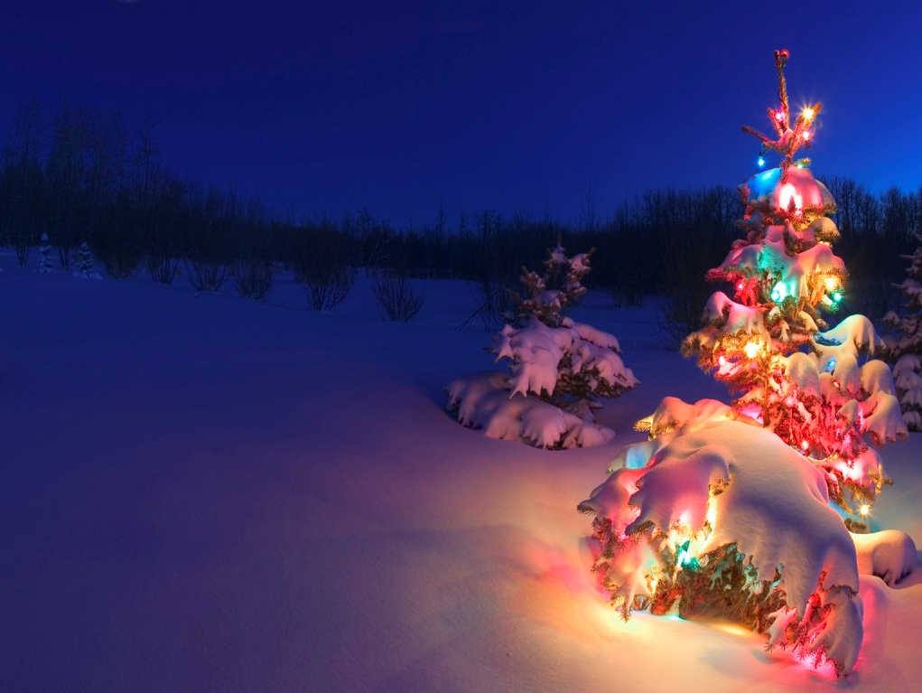
Trasfondo… puede meter lo que quieran aquí….. Como
Letra para canciones
Bosquejo para la enseñanza
Anuncios
Etc.

Slide 5

Trasfondo… puede meter lo que quieran aquí….. Como
Letra para canciones
Bosquejo para la enseñanza
Anuncios
Etc.

Slide 6

Trasfondo… puede meter lo que quieran aquí….. Como
Letra para canciones
Bosquejo para la enseñanza
Anuncios
Etc.

